Slide 1




Verktøykasse for inspirasjon, metode og kurs:
Bruk av e-læring for mennesker med utviklingshemning i tjenesteyting
Oppdatert 26.11.2024
Del 1: Introduksjon og inspirasjon (s. 2)
Del 2: Egenskaper ved e-læringsressursene (s. 9)
Del 3: Referansetabeller for e-læring: Kartlegging, planlegging, opplæringsmål og oppfølging (s. 20)
Del 4: Kobling av e-læringsressursene til den nasjonale veilederen Gode helse- og omsorgstjenester… (s. 32)
Del 5: Modell for bruken av e-læringsressursene i tjenesteyting (s. 37)
Del 6: Kurs/workshop og selvstudium (s. 45)
Del 7: Praktiske oppgaver for tjenesteytere (s. 48)
Del 8: NAKU – Nasjonalt kompetanse-miljø om utviklingshemming (s. 55)
Del 9: KS sitt kursopplegg Velferdsteknologiens ABC (s. 58)
Del 10: Informasjonsmateriell (s. 62)
Prosjekt- og kontaktinformasjon (s. 55)
Agder (Vest) og Vestland (Hordaland)

Slide 2
Del 1: Introduksjon og inspirasjon
Innhold i denne delen:
Hvem og hva er denne verktøykassen ment for, og hvordan bruke den
Mål og målgrupper
Temaer som Kardes e-læringsressurser dekker
Inspirasjonsvideo
E-læringsressursene pr. navn og lenker til dem
Oppdatert 26.11.2024
Agder (Vest) og Vestland (Hordaland)

Slide 3

Hvem og hva er denne verktøykassen ment for, og hvordan bruke den?
For hvem?
Verktøykassen er først og fremst utviklet for tjenesteytere i kommunene og lærere i skolen.
Den kan også brukes av pårørende og ikke minst av jobbveiledere, assistenter,
miljøterapeuter og mange andre yrkesgrupper som jobber
med mennesker med utviklingshemning.
For hva?
Verktøykassen gjør at det blir enklere å ta i bruk og mestre e-læring
og eventuelt flere digitale hjelpemidler.
Hovedhensikten med verktøykassen er å kunne gi motiverende opplæring til mennesker med utviklingshemning slik at de kan oppnå et mer selvstendig liv.
E-læring kan også være et element i en meningsfull hverdag gjennom læringsglede og økt mestring.
Verktøykassen er også en kurspakke.
Hvordan?
Verktøykassen har flere deler. De kan benyttes i fri rekkefølge ut fra interesser og behov – også delvis.
Gruppeopplæring er aktuelt på skoler og i dag- og aktivitetssentre med dagsplan, mens én-til-én er kanskje mer aktuelt i boliger, for eksempel ved hjelp av et månedstema eller på samlingsstunder.
Dere kan fritt kopiere og modifisere materiell fra verktøykassen for å lage egne kurs, men husk å vise til denne verktøykassen som kilde.

Slide 4



Mål, målgrupper og metode i Kardes e-læringsressurser på www.karde.no/produkter/e-laering
Mål
et mer selvstendig liv
god livskvalitet og mestring
meningsfull hverdag
bedre inkludering
dekke mange av dagliglivets områder
Målgrupper
ungdom, unge voksne og voksne med utviklingshemning
pårørende, tjenesteytere, jobbveiledere, lærere, aktivitører, assistenter m.m.
Metode
tilrettelagt e-læring
oftest med støttemateriell for hjelpere/støttepersoner (egen seksjon)

Slide 5
Dette dekker Kardes e-læringsressurser på www.karde.no/produkter/e-laering
Selv-stendig
liv

Slide 6

Inspirasjonsvideo om bruken av Kardes e-læringsressurser
Videoen blir lagt ut her i slutten av desember 2024.

Slide 7
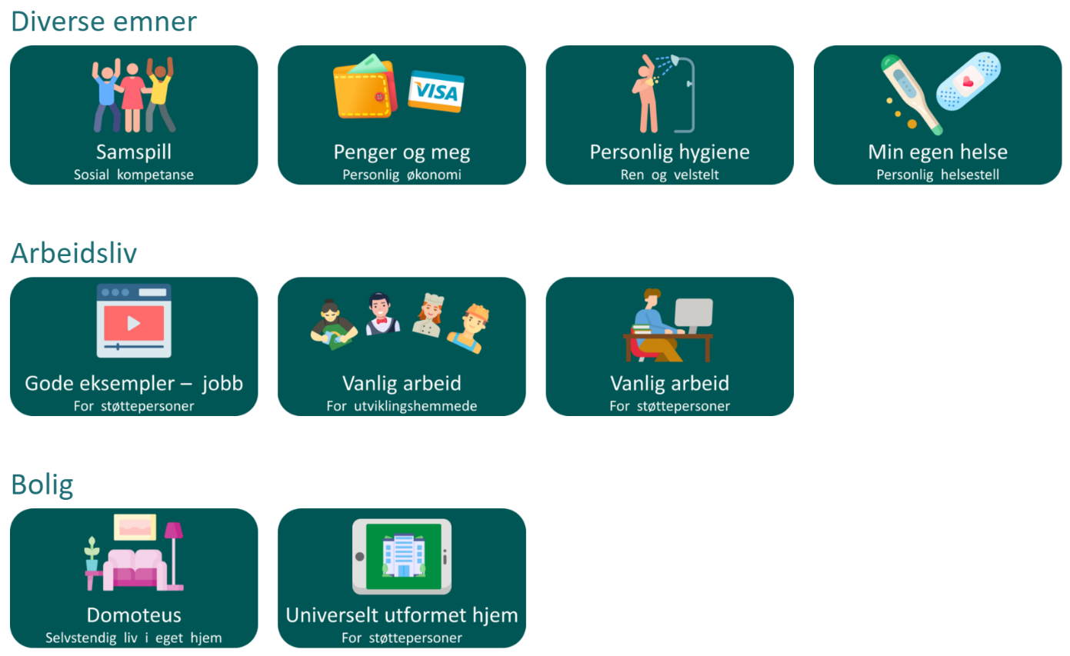

Her fins adgang til e-læringsressursene på www.karde.no/produkter/e-laering
(trykk på bilder for å gå direkte til ressursene)
De fleste e-lærings-ressursene har under hjelperes/støttepersoners menypunkt veiledning om hvordan lage snarveier til ressursene på brukerens nettbrett og mobil, og hvordan lage QR-koder for adgang til ressursene.

Slide 8
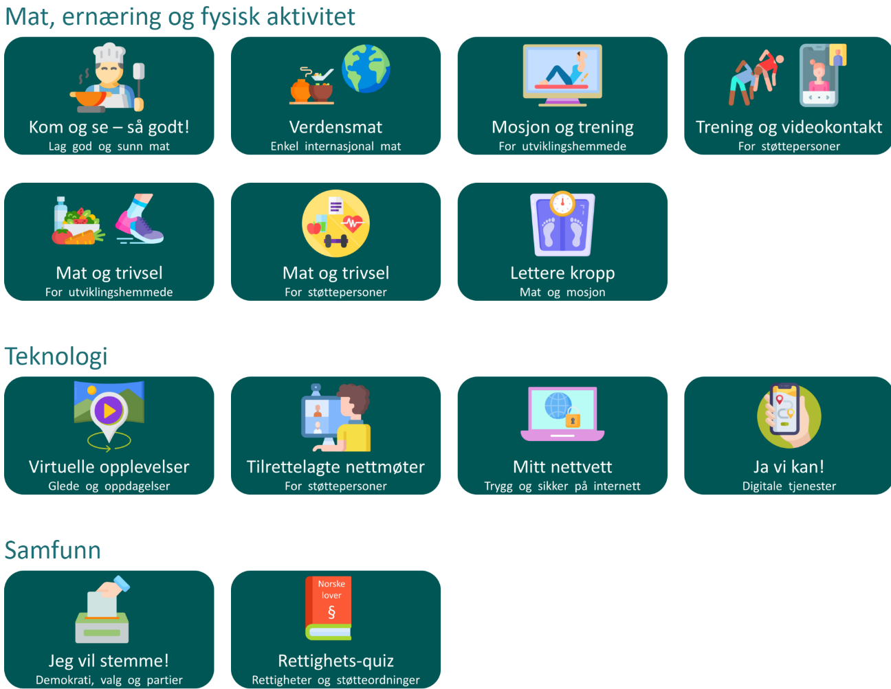
Her fins adgang til e-læringsressursene på www.karde.no/produkter/e-laering
De fleste e-lærings-ressursene har under hjelperes/støttepersoners menypunkt veiledning om hvordan lage snarveier til ressursene på brukerens nettbrett og mobil, og hvordan lage QR-koder for adgang til ressursene.

Slide 9
Del 2: Egenskaper ved Kardes e-læringsressurser
Innhold i denne delen:
Grunnleggende prinsipper
Layout og hjelpefunksjoner
Støttemateriell for kurs og samtaler
Planleggings- og oppfølgingsverktøy
Oppdatert 26.11.2024
Agder (Vest) og Vestland (Hordaland)

Slide 10

Grunnleggende prinsipper i Kardes e-læringsressurser
på www.karde.no/produkter/e-laering
Alle e-læringsressursene følger en rekke prinsipper som understøtter enkel bruk, forståelig innhold og en familielikhet mellom ressursene.
Prinsippene er:
oversiktlig og enkelt design uten forstyrrende elementer
ikke så mye på hver nettside, ikke så mye rulling (skrolling)
enkelt språk (lettlest og lett forståelig informasjon)
innlest naturlig tale
illustrerende bilder, tegninger og korte filmer, eventuelt quiz og tegneserier
enkle menyer og menyvalg
navigering med enkle knapper
responsivt (tilpasser seg til utstyret og skjermstørrelsen automatisk)
ikke-lineært, dvs. at temaer og emner kan oftest brukes i fri rekkefølge
gratis å bruke, ingen reklame
ingen brukeridentifisering med brukernavn og passord, ingen informasjonskapsler

Slide 11
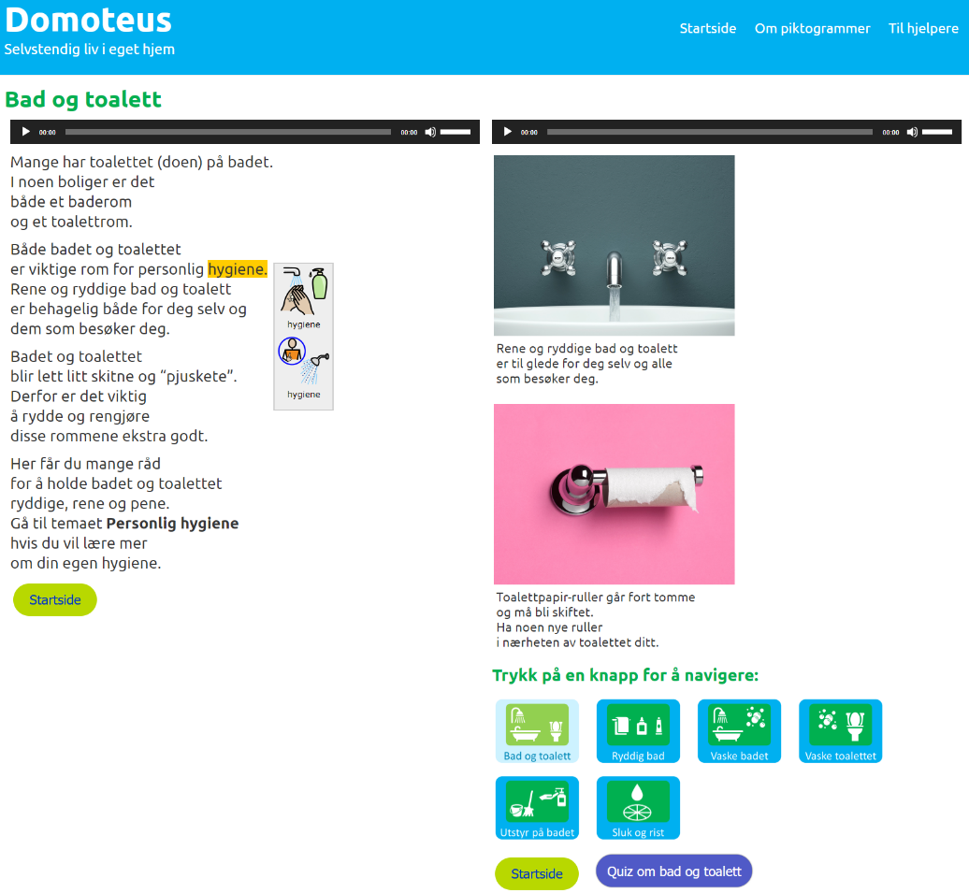
Eksempler på elementer i Kardes e-læringsressurser
på www.karde.no/produkter/e-laering: vanlig sidestruktur på PC/Mac
Menypunkt for hjelpere/støttepersoner
Tale (innlest tekst)
Lettleste tekster
Noen av ressursene
har piktogrammer
for tekstene
Forklarende bilder
Navigeringsknapper
Adgang til quiz

Slide 12
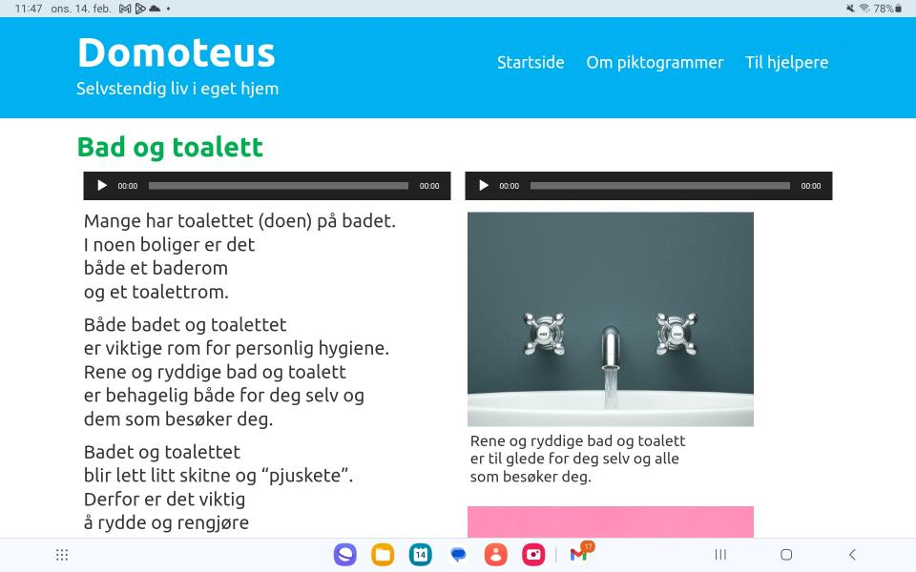
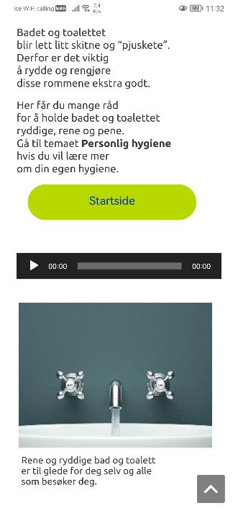
Responsivitet i Kardes e-læringsressurser
på fra www.karde.no/produkter/e-laering
E-læringsressursene er responsive.
Dvs. at de tilpasser seg automatisk til skjermstørrelsen:
Utsnitt fra temaet ‘Bad og toalett’
på en smarttelefon
Utsnitt fra temaet ‘Bad og toalett’ på et nettbrett

Slide 13
Eksempler på elementer i Kardes e-læringsressurser
på www.karde.no/produkter/e-laering: motivasjonsblomst (resultateksempler)
Sosial kompetanse er viktig for meg fordi:
Å ta vare på helsen er viktig for meg fordi:
Jeg takler følelsene dine bedre
Jeg fikser nye situasjoner
Jeg lever lenger
Jeg trenger mindre helsehjelp
Jeg mestrer skuffelser
Jeg får færre helse-plager
Jeg forstår andre bedre
Eksempelfoto
Jeg orker mer
Eksempelfoto
Jeg kan unngå alvorlig sykdom
Andre liker meg godt

Slide 14

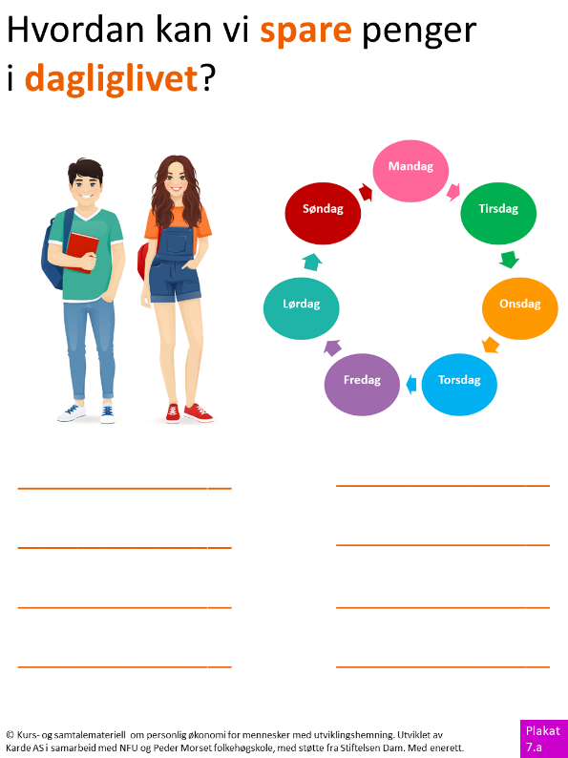

Eksempler på elementer i Kardes e-læringsressurser
på www.karde.no/produkter/e-laering: Plakater til samtaler og gruppearbeid
Rollespill og diskusjon
Oppgaver
Analyse og diskusjon

Slide 15
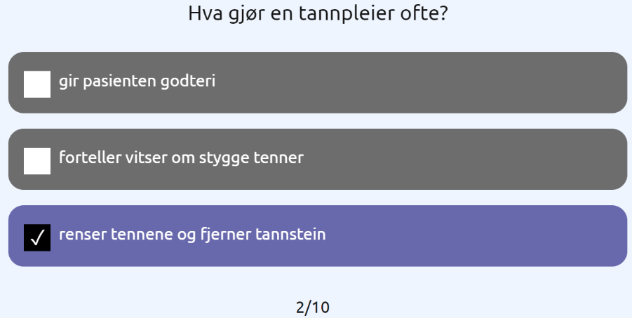
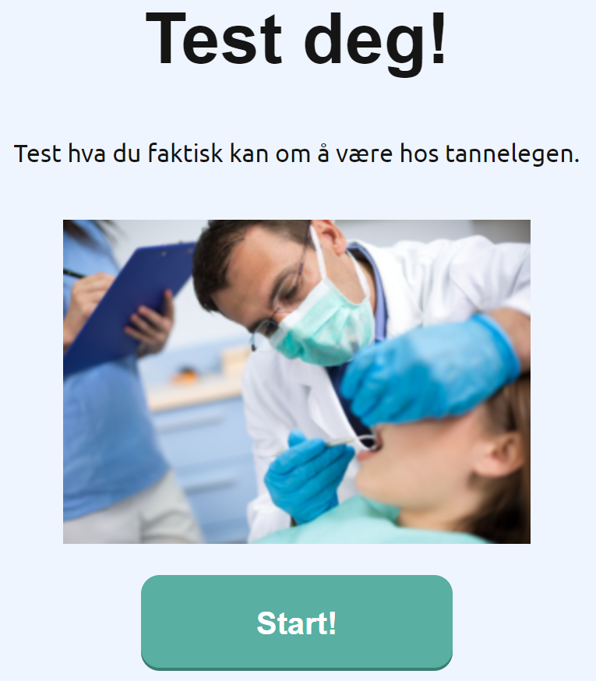

Eksempler på elementer i Kardes e-læringsressurser
på www.karde.no/produkter/e-laering: quizer for repetisjon og egentesting

Slide 16
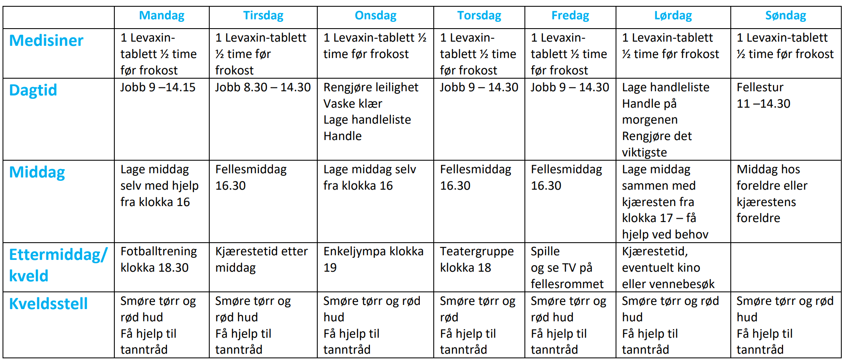
Eksempler på planer og skjemaer i Kardes e-læringsressurser
på www.karde.no/produkter/e-laering: Ukeplan
En redigerbar av denne planen i Word kan lastes ned her.

Slide 17
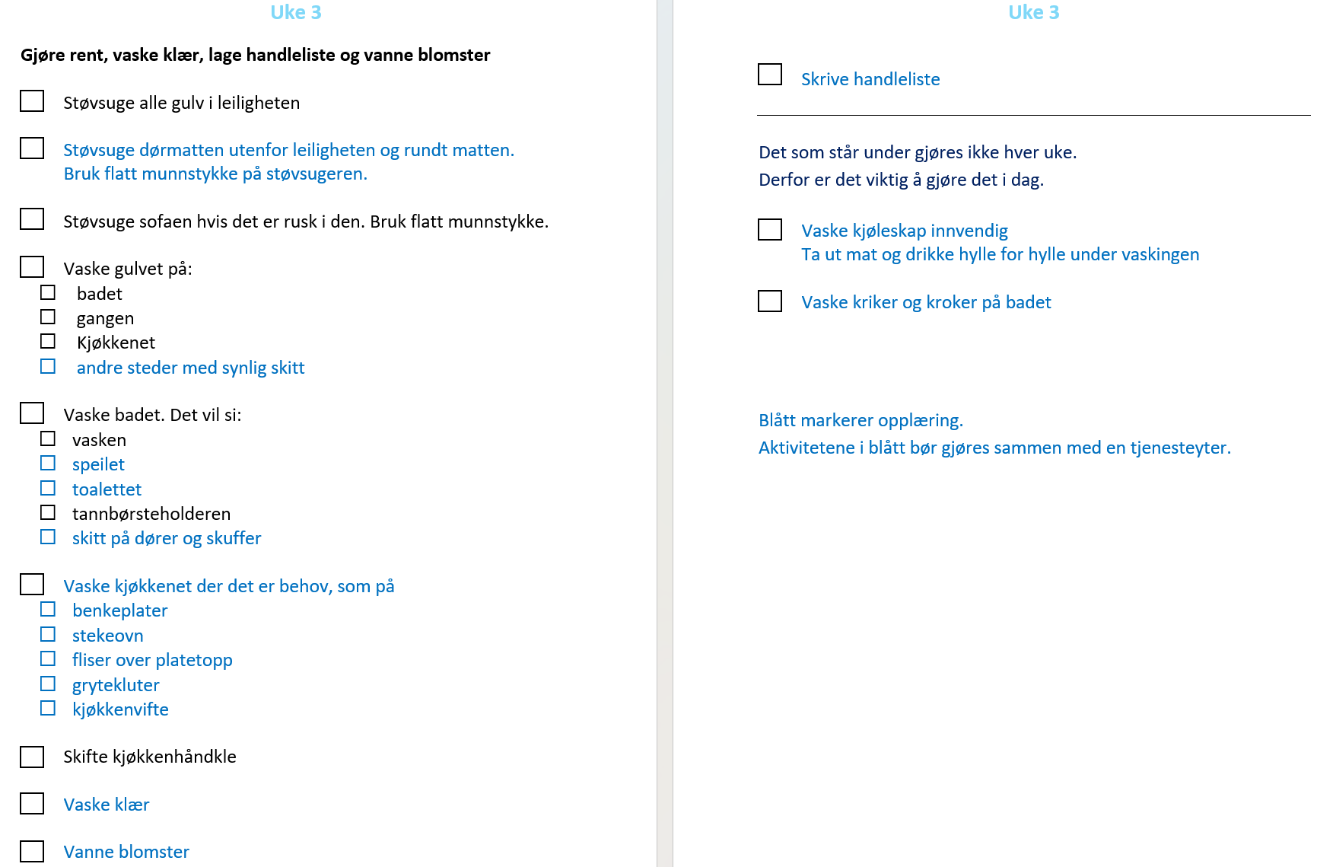
Eksempler på planer og skjemaer i Kardes e-læringsressurser
på www.karde.no/produkter/e-laering: Rengjøringsliste
Redigerbare rengjøringslister i Word kan lastes ned her:
Rengjøringsliste uke 1
Rengjøringsliste uke 2
Rengjøringsliste uke 3
Rengjøringsliste uke 4

Slide 18
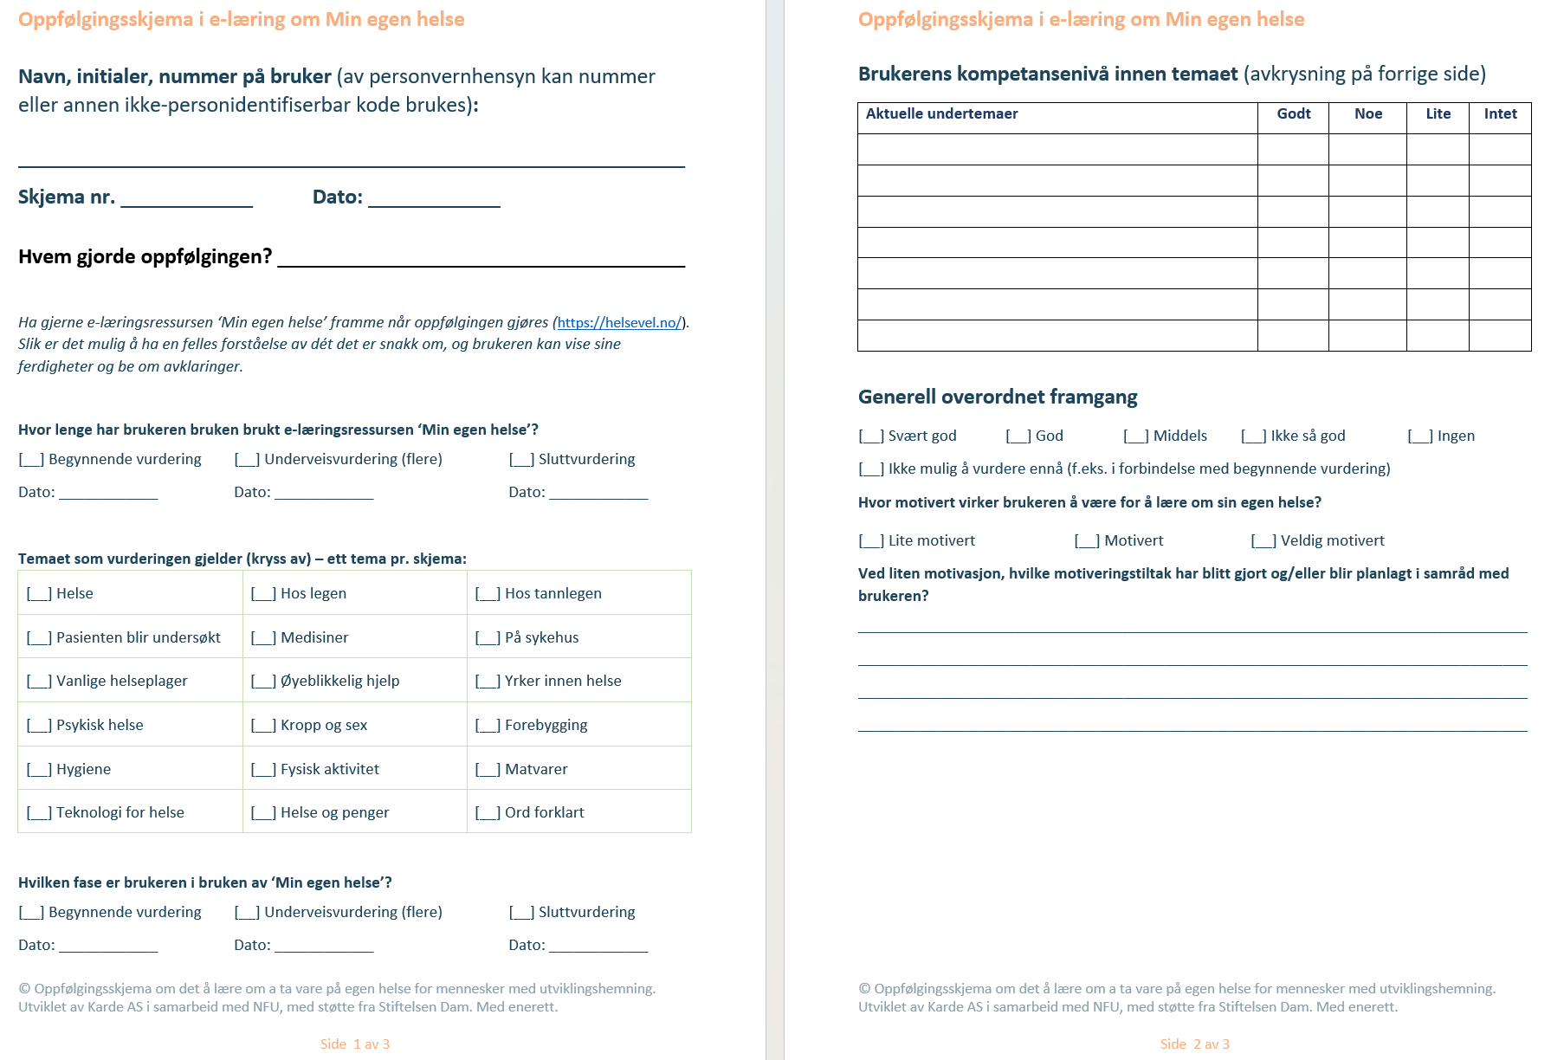
Eksempler på planer og skjemaer i Kardes e-læringsressurser
på www.karde.no/produkter/e-laering: skjemaer for planlegging og oppfølging

Slide 19
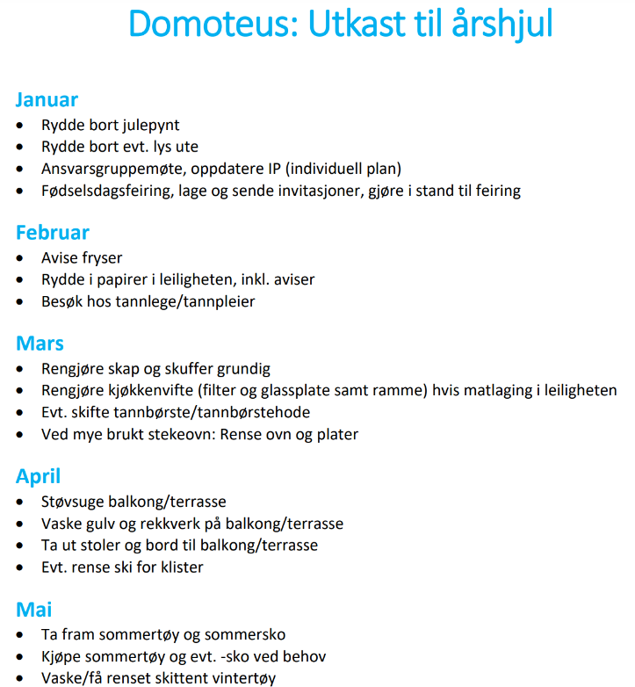
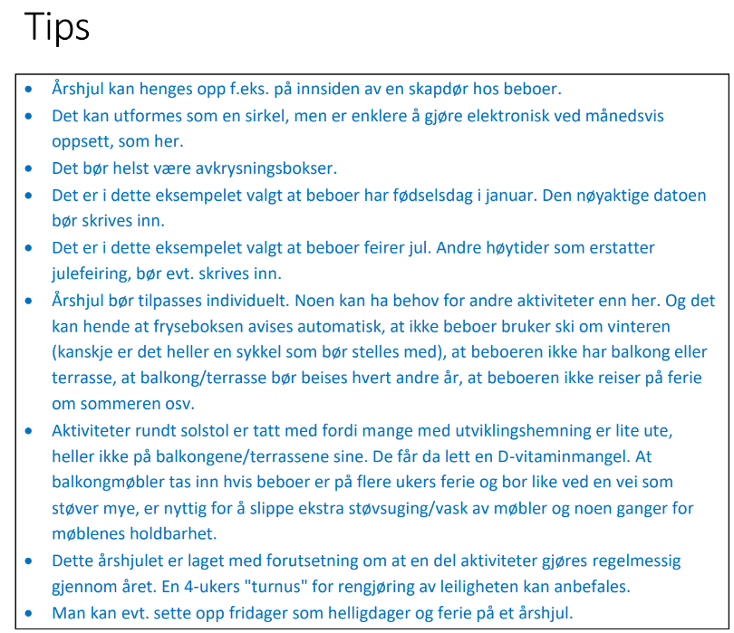
Eksempler på planer og skjemaer i Kardes e-læringsressurser
på www.karde.no/produkter/e-laering: Årsplan
Et redigerbart "årshjul" i Word kan lastes ned her.

Slide 20
Del 3: Referansetabeller for e-læring: Kartlegging, planlegging, opplæringsmål og oppfølging
Innhold i denne delen:
Tabeller med lenker til kartleggingsverktøy
Tabeller med temaer i e-læringsressurser
Tabeller med videoer i ressursene
Tabeller med lenker til redigerbare maler
Oppdatert 26.11.2024
Agder (Vest) og Vestland (Hordaland)

Slide 21
Støtte til kartlegging og avklaring av tjeneste- og opplæringsbehov
Kartleggingsverktøy | Fins her | Skjema | Dette dekkes
IADL (instrumentelle aktiviteter i dagliglivet) PADL (personnære aktiviteter i dagliglivet) | aldringoghelse.no/wp-content/uploads/2020/09/adl-vurdering-sporreskjema-2019-int00006-web-2.pdf | ja | Bruk av telefon – Innkjøp – Matlaging – Husarbeid – Vasking av klær – Transport – Ansvar for egne medisiner – Håndtere egen økonomi Toalett – Spising – Påkledning – Egenpleie – Fysisk bevegelse – Kroppsvask
En samling av kartleggingsverktøy som dekker et stort antall temaer og emner | https://stiftelsensor.no/kompetanse/kartleggingsbank | ja | Somatisk helse – Psykisk helse – Arbeid – Nettverk, aktiviteter og ferdigheter – Kommunikasjon og atferd – Miljømessig og organisatoriske forhold – Aldring og demens
IPLOS-funksjonsvariabler | www.helsebiblioteket.no/innhold/nasjonale-veiledere/iplos | nei | Alminnelig husarbeid – Skaffe seg varer og tjenester – Personlig hygiene – Toalett – Lage mat – Spise – Bevege seg utendørs – Ivareta egen helse – Kommunikasjon – Ivareta egen økonomi – Sosial deltakelse – Opplevelse av trygghet
Kroppkunn-verktøy Sexkunn-verktøy | ekkografisk.no/bestilling/kroppkunn-sexkunn/ | nei | Kjønn og kropp – Pubertet – Hygiene – Følelser og forhold – Å ha sex – Grenser og misbruk – Prevensjon og seksualopplæring

Slide 22
Bl.a. disse temaer kan dere finne
blant Kardes e-læringsressurser på www.karde.no/produkter/e-laering
Opplæringsbehov knyttet til … | E-læringsressurs og For hjelpere | Quiz | Dette kan brukeren lære om
Personlig hygiene | personlighygiene.no personlighygiene.no/til-stottepersoner/ | ja | Vaske hender – Vaske kroppen – Stell av tenner – Stelle håret – Rene klær – Måltider (før, underveis og etter) – Fjerne sminke – Barbere seg (jenter og kvinner) – Barbere seg (gutter og menn) – Stelle negler – Intimhygiene (jenter og kvinner) – Intimhygiene (gutter og menn)
Personlig økonomi | pengerogmeg.no pengerogmeg.no/for-stottepersoner/ | ja | Privatøkonomi – Penger og priser – Budsjett og regnskap – Å bo – Dagligvarer og mat – Helse og velvære – Personlige behov – Teknologi – Miljø og forbruk – Skatter og avgifter – Sparing – Lån – Reklame – Lover tilsyn og råd – Penger i verden – Trygg netthandel – Forskjellig juks – Spill på nett
Sosial kompetanse | samspillere.no samspillere.no/til-hjelpere/ | ja | Følelser – Ensomhet – Samarbeid – Samtaler – God og dårlig stemning – En god venn – Fysisk nærhet – Uforutsette hendelser – Å vente på tur – Autoriteter – Tidsmestring – Sosiale medier – Spill og lek – Spising og måltider – Kroppen og klærne
Å ta hånd om egen helse | helsevel.no helsevel.no/til-stottepersoner/ | ja | Helse – Hos legen – Hos tannlegen – Prøver og undersøkelser – Medisiner – På sykehus – Vanlige helseplager – Øyeblikkelig hjelp – Yrker innen helse – Psykisk helse – Kropp og sex – Forebygging – Hygiene – Fysisk aktivitet – Matvaner – Teknologi for helse – Helse og penger – Rett til tjenester

Slide 23
Bl.a. disse temaer kan dere finne
blant Kardes e-læringsressurser på www.karde.no/produkter/e-laering
Opplæringsbehov knyttet til … | E-læringsressurs og For hjelpere | Quiz | Dette kan brukeren lære om
Å bo selvstendig i eget hjem | domoteus.no domoteus.no/til-stottepersoner/ | ja | Å bo i eget hjem – Teknologi – Trygg og sikker – Bygningen – Rent og ryddig – Miljø – Kjøkken og mat – Bad og toalett – Personlig hygiene – Klær og sko – Tekstiler – Helse – Penger – Post og beskjeder – Kalender og planer – Ute av hjemmet – Innkjøp – Fritid og ferie – Kommunikasjon – Samfunn – Hjelp å få
Å lage mat (oppskrifter og filmer fra kokeboken Så godt!) | matfilmer.org | nei | Afrikansk tomatsuppe – Avokadosalat – Blomkål-suppe – Blåbærkake – Bringebær i rød gelé – Bønnegryte – Dip med chilisaus – Dressing med balsamico – Ertestuing – Hvit fisk med rød pesto – Kylling i ovn – Kylling med honning og lime – Laks med pesto – Olivenbrød – Poteter i ovn – Sandwich med tunfisksalat – Smoothie – Smørbrød med ost og kalkunskinke – Sosekjøtt – Tomatsalat – Tortilla med laks – Varme tortillas

Slide 24
Bl.a. disse temaer kan dere finne
blant Kardes e-læringsressurser på www.karde.no/produkter/e-laering
Opplæringsbehov knyttet til … | E-læringsressurs For hjelpere | Quiz | Dette kan brukeren lære om
Ernæring og trening | matogtrivsel.no | ja | Råd om kosthold – Hvordan spise sunt nok – 5 om dagen – Lage middag selv – Ferdigretter – Handle mat – Veiing og å gå ned i vekt – Fysisk aktivitet – Forskjellige aktiviteter – Spising og trening
Arbeidslivet | laboris.no | ja | Ulike jobber – Å få ny jobb – Rettigheter og plikter – Riktig oppførsel på jobb – Hjelp og støtte – Helse, miljø og sikkerhet
Nettvett | mittnettvett.no | ja | Huskeregler – Farlige lenker – Pin-koder og passord – Venner på nettet – Dårlig oppførsel – Blokkere og rapportere – Deling av innhold – Deling av posisjon –Fjerne informasjon – Penger på nettet – ID-tyveri – Anmelde – Falsk verden – Uønsket reklame – Ubehagelig innhold – Dating på nettet – Dataspill på nettet – Skadelige programmer
Rettigheter | karde.no/kdr | ja | Bolig – Skole – Jobb – Fritid – Verge – Helse – Diskriminering

Slide 25
Bl.a. disse temaer kan dere finne
blant Kardes e-læringsressurser på www.karde.no/produkter/e-laering
Opplæringsbehov knyttet til … | E-læringsressurs For hjelpere | Quiz | Dette kan brukeren lære om
Internasjonal mat (videoer med enkle oppskrifter) (under utvikling) | allverdensmat.no |  | Tandoori-kylling – Pho-suppe med kylling – Wok med kylling – Omelett med salat – Sitronpasta - Reinsdyrskav – Gravlaks med potetstuing – Høye smørbrød – Eton mess – Sodd – Fajitas – Minestrone-suppe – Asiatisk laksegryte – Minipizza –Kladdkaka
Temaer for barn (under utvikling) | jegkanogvil.no |  | (under utvikling)

Slide 26
Her dere finne videoer på Kardes e-læringsressurser på www.karde.no/produkter/e-laering
Opplæringsbehov knyttet til … og direkte lenker til videoer
Arbeid Haran på McDonald’s (Laboris.no) Caroline i kommunehuset (Laboris.no) Data og jobbrelaterte aktiviteter (Laboris.no) Data og teknikk på jobben i kommunehuset (Laboris.no) Ingrid i barnehagen (Laboris.no) Lage og bruke instruksjonsfilm (Laboris.no) Nettbrett og PowerPoint-instruksjon på jobben (Laboris.no) Fysisk aktivitet Fysisk aktivitet, sunn mat (Letterekropp.no) | Bolig og bokompetanse Best før-dato, matvarer (Domoteus.no) Panelovner, elektriske ovner (Domoteus.no) Hygiene på kjøkkenet (Domoteus.no, Matfilmer.org) Lys med batteri (Domoteus.no) Nuppefjerner (Domoteus.no) Orden (Domoteus.no) Post og beskjeder (Domoteus.no) Skifte lyspære (Domoteus.no) Skotørker (Domoetus.no) Sortere søppel (Domoteus.no) Steamer, håndholdt dampstryker (Domoteus.no) Støv, tørke støv, støvsuge, skifte støvsugerpose (Domoteus.no) Vaske toalettet (Domoteus.no)

Slide 27
Her dere finne videoer på Kardes e-læringsressurser på www.karde.no/produkter/e-laering
Opplæringsbehov knyttet til … og direkte lenker til videoer
Helse Hos tannlegen (Helsevel.no) Fysisk aktivitet, sunn mat (Letterekropp.no) Vaksinering, timebestilling (Domteus.no) | Personlig hygiene Barbere armhuler (Personlighygiene.no) Barbere legger (Personlighygiene.no) Barbere seg, gutter, menn (Personlighygiene.no) Håndvask, vaske hender (Personlighygiene.no, Domoteus.no) Dusjing, vaske kroppen (Personlighygiene.no, Domoteus.no) Fingernegler, klippe, stelle (Personlighygiene.no) Fjerne sminke (Personlighygiene.no) Intimhygiene, jenter, kvinner (Personlighygiene.no) Intimhygiene, gutter, menn (Personlighygiene.no) Måltider (Personlighygiene.no, Domoteus.no) Rene klær (Personlighygiene.no) Stelle håret (Personlighygiene.no, Domoteus.no) Tannpuss, stell av tenner (Personlighygiene.no, Domoteus.no) Tånegler, klippe, stelle (Personlighygiene.no)

Slide 28
Her dere finne videoer på Kardes e-læringsressurser på www.karde.no/produkter/e-laering
Opplæringsbehov knyttet til … og direkte lenker til videoer
Matlaging Afrikansk tomatsuppe (Domoteus.no, Matfimer.org) Avocadosalat (Domoteus.no, Matfilmer.org) Blomkålsuppe (Domoteus.no, Matfilmer.org) Blåbærkake (Domoteus.no, Matfilmer.org) Bringebær i rød gelé (Domoteus.no, Matfilmer.org) Bønnegryte (Domoteus.no, Matfilmer.org) Dip med chilisaus (Domoteus.no, Matfilmer.org) Dressing med balsamico (Domoteus.no, Matfilmer.org) Ertestuing (Domoteus.no, Matfilmer.org) Fisk med rød pesto, hvit fisk (Domoteus.no, Matfilmer.org) Kylling i ovn (Domoteus.no, Matfilmer.org) Kylling med honning og lime (Domoteus.no, Matfilmer.org) | Laks med pesto (Domoteus.no, Matfilmer.org) Olivenbrød (Domoteus.no, Matfilmer.org) Poteter i ovn (Domoteus.no, Matfilmer.org) Sandwich med tunfisk (Domoteus.no, Matfilmer.org) Smoothie (Domoteus.no, Matfilmer.org) Smørbrød med ost og kalkunskinke (Domoteus.no, Matfilmer.org) Sosekjøtt (Domoteus.no, Matfilmer.org) Tomatsalat (Domoteus.no, Matfilmer.org) Varme tortillas (Domoteus.no, Matfilmer.org) Wraps med laks (Matfilmer.org)

Slide 29
Her dere finne videoer på Kardes e-læringsressurser på www.karde.no/produkter/e-laering
Opplæringsbehov knyttet til … og direkte lenker til videoer
Penger og personlig økonomi Billigere produkter (Domoteus.no) Flasker, ta med vannflaske, pante flasker (Pengerogmeg.no) Kjøpe brukt (Pengerogmeg.no) Kjøpe smart, butikkenes egne merker, tilbud (Pengerogmeg.no) Pante flasker (Pengerogmeg.no) Restemat, fryse ned rester, matpakke (Pengerogmeg.no) Spare strøm, lys, varme lufting, ovnen (Pengerogmeg.no) | Sosial kompetanse Bordskikk, nysing (Samspillere.no) Bordskikk, lange armer (Samspillere.no) En god venn (Samspillere.no) Fysisk nærhet (Samspillere.no) Følelser (Samspillere.no) God og dårlig taper (Samspillere.no) God og dårlig stemning (Samspillere.no) Personlig hygiene (Samspillere.no, Personlighygiene.no) Samtale-emner (Samspillere.no) Tidsmestring (Samspillere.no) Vente på tur (Samspillere.no)

Slide 30
Redigerbare maler for planer, oppfølging og kursbevis i Kardes e-læringsressurser på www.karde.no/produkter/e-laering
Dokument | Fins her | Dette dekker den | Redigeres med
Utkast til årshjul med eksempler | https://domoteus.no/wp-content/uploads/2020/11/Utkast-til-årshjul.docx | Vanlige oppgaver i et hjem for hver måned i ett år | Word
Eksempel på ukeplan | https://domoteus.no/wp-content/uploads/2020/11/Ukeplan.docx | Ukeplan med dagskolonner for oppgaver med tidsintervaller hver dag | Word
Husarbeid/rengjøring uke 1 | https://domoteus.no/wp-content/uploads/2020/11/Rengjøringsliste-uke-1.docx | Første ukes sjekkliste for å gjøre rent, rydde, vaske klær, lage handleliste og vanne blomster | Word
Husarbeid/rengjøring uke 2 | https://domoteus.no/wp-content/uploads/2020/11/Rengjøringsliste-uke-2.docx | Andre ukes sjekkliste for å gjøre rent, rydde, vaske klær, lage handleliste og vanne blomster | Word
Husarbeid/rengjøring uke 3 | https://domoteus.no/wp-content/uploads/2020/11/Rengjøringsliste-uke-3.docx | Tredje ukes sjekkliste for å gjøre rent, rydde, vaske klær, lage handleliste og vanne blomster | Word
Husarbeid/rengjøring uke 4 | https://domoteus.no/wp-content/uploads/2020/11/Rengjøringsliste-uke-4.docx | Fjerde ukes sjekkliste for å gjøre rent, rydde, vaske klær, lage handleliste og vanne blomster | Word

Slide 31
Skjemaer for planer, oppfølging og kursbevis i Kardes e-læringsressurser på www.karde.no/produkter/e-laering
Dokument | Dette dekker skjemaet | Fins her | Redigeres med
Planleggings- og oppfølgingsskjema | Emner innen selvstendig liv i eget hjem (Domoteus) | https://domoteus.no/wp-content/uploads/2023/02/ Evaluering_oppfolging_Domoteus.pdf | -
Planleggings- og oppfølgingsskjema | Emner innen personlig helsestell (Min egen helse) | https://helsevel.no/wp-content/uploads/2023/05/ Evaluerings-og-oppfolgingsskjema-Min-egen-helse.pdf | -
Planleggings- og oppfølgingsskjema | Emner innen personlig økonomi (Penger og meg) | https://pengerogmeg.no/wp-content/uploads/2021/04/Evaluerings-og-oppfolgingsskjema-Penger-og-meg.pdf | -
Planleggings- og oppfølgingsskjema | Emner innen sosial kompetanse (Samspill) | https://samspillere.no/wp-content/uploads/2023/ 02/Evaluering_oppfolging_Sosial_kompetanse.pdf
Kursbevis | Selvstendig liv i eget hjem (Domoteus) | https://domoteus.no/wp-content/uploads/2022/08/Kursbevis-MAL.pdf | -
Kursbevis | Personlig helsestell (Min egen helse) | https://helsevel.no/wp-content/uploads/2023/07/ Kursbevis-MAL-Samspill.docx | Word
Kursbevis | Personlig økonomi (Penger og meg) | https://pengerogmeg.no/wp-content/uploads/2022/09/Kursbevis-MAL-PoM.pdf | -
Kursbevis | Sosial kompetanse (Samspill) | https://samspillere.no/wp-content/uploads/ 2023/04/Kursbevis-MAL-Samspill.docx | Word

Slide 32
Del 4: Kobling av e-læringsressursene til den nasjonale veilederen om Gode helse- og omsorgstjenester…
Innhold i denne delen:
Personsentrerte og individuelt tilrettelagte tjenester
Livsfaser og overganger
Helseoppfølging
Oppdatert 26.11.2024
Agder (Vest) og Vestland (Hordaland)

Slide 33

Kapittel 3: Personsentrerte og individuelt tilrettelagte tjenester
For en aktiv og meningsfylt tilværelse og mestring av dagliglivets gjøremål
Slik kobler dere den nasjonale veilederen om
Gode helse- og omsorgstjenester til personer med utviklingshemming
med e-læringsressursene på www.karde.no/produkter/e-laering
personlig hygiene Personlig hygiene
matlaging Kom og se – så godt!, Verdensmat
husarbeid Domoteus
samvær med familie og venner Hjemmetrening og videokontakt, Sosial kompetanse
arbeid eller dagaktivitetstilbud Vanlig arbeid for personer med utviklingshemning
                Vanlig arbeid for støtteapparatet
fysisk aktivitet Hjemmetrening og videokontakt, Mosjon og trening
Mat og trivsel, Lettere kropp
deltakelse i fritidsaktiviteter Mosjon og trening, Lettere kropp, Bli glad
politikk og samfunnsliv Kjenn dine rettigheter, Jeg vil stemme!
transport Ja, vi kan!

Slide 34
Slik kobler dere den nasjonale veilederen om
Gode helse- og omsorgstjenester til personer med utviklingshemming
med e-læringsressursene på www.karde.no/produkter/e-laering
Kapittel 4: Livsfaser og overganger
Gode overganger når tjenestemottaker blir voksen for personer med utviklingshemming
og deres familier for en aktiv og meningsfylt tilværelse og mestring av dagliglivets gjøremål
mestring og selvstendighet i dagliglivets gjøremål Domoteus, Kom og se – så godt!
helseoppfølging Min egen helse
vennskap og etablerte relasjoner med jevnaldrende Sosial kompetanse
Sammen med andre
Hjemmetrening og videokontakt
Mosjon og trening
psykisk helse Min egen helse
overgang skole - jobb/VTA/sysselsetting/dagaktivitet Støtte til vanlig arbeid, Gode eksempler – jobb
velferdsteknologi Domoteus, Ja, vi kan!
økonomi Penger og meg
vergeordningen Kjenn dine rettigheter
mestring i bolig ved flytting fra foreldrehjem Domoteus

Slide 35
Kapittel 4: Livsfaser og overganger
Kommunen skal bidra til at personer med utviklingshemming får jobb eller dagaktivitetstilbud og bistå i overgangen fra skole til slikt tilbud
Slik kobler dere den nasjonale veilederen om
Gode helse- og omsorgstjenester til personer med utviklingshemming
med e-læringsressursene på www.karde.no/produkter/e-laering
Støtte til vanlig arbeid www.laboris.no for arbeidstakere
www.laboris-støtte.no for støtteapparatet, herunder:
  Gode eksempler – jobb
Stikkord fra veilederen:
samarbeid med bl.a. NAV
kartlegginger – interesser, ønsker, mestringsområder, arbeidsevne
koordinator
individuell plan
veilede, bistå, besøke og følge opp søk etter jobber, arbeidsmarkedstiltak
stimulere til jobbutvikling og jobberfaring

Slide 36
Slik kobler dere den nasjonale veilederen om
Gode helse- og omsorgstjenester til personer med utviklingshemming
med e-læringsressursene på www.karde.no/produkter/e-laering
Kapittel 6 – Helseoppfølging
Kommunen skal arbeide for å fremme helsekompetanse hos personer med
utviklingshemming:
lære om egne sykdommer – kroniske og akutte Min egen helse
håndtere og mestre egne helseproblemer Min egen helse
tiltak bør involvere aktuelle fagpersoner og
eventuelt nærmeste pårørende Min egen helse
For å forebygge psykisk sykdom skal kommunen legge til rette for:
en aktiv og meningsfylt tilværelse i felleskap med andre Hjemmetrening og videokontakt
Mosjon og trening
støtte til fysisk aktivitet, godt kosthold Som over samt Mat og trivsel og Lettere kropp
opplæring i sosiale ferdigheter Sosial kompetanse
årlig helsekontroll hos fastlegen Min egen helse
Kommunen skal legge til rette for god munn- og tannhelse hos personer med utviklingshemming Personlig hygiene
Min egen helse
Notes:
Kommunen skal arbeide for å fremme helsekompetanse hos personer med utviklingshemming
Tiltak for å fremme helsekompetanse hos personer med utviklingshemming kan handle om å gjøre relevant
helseinformasjon tilgjengelig for den enkelte med den hensikt å:
Lære om egne sykdommer - kroniske og akutte - Min egen helse
Håndtere og mestre egne helseproblemer – Min egen helse
Tiltak bør involvere aktuelle fagpersoner og eventuelt nærmeste pårørende Min egen helse
For å forebygge psykisk sykdom skal kommunen legge til rette for:
en aktiv og meningsfylt tilværelse i felleskap med andre Hjemmetrening og videokontakt, Mosjon og trening,
støtte til fysisk aktivitet, godt kosthold og regelmessig søvn
opplæring i sosiale ferdigheter Samspill: sosial kompetanse
avlastende hjelpetiltak for familien
støtte ved livsoverganger og spesielle hendelser
årlig helsekontroll hos fastlegen – Min egen helse
Kommunen skal legge til rette for god munn- og tannhelse hos personer med utviklingshemming –
Personlig hygiene, Min egen helse, Digitale møter i koronaens tid (og etterpå)

Slide 37
Del 5: Modell for bruken av e-læringsressursene i tjenesteyting
Innhold i denne delen:
En 6-delt fasemodell for bruken av e-læringsressursene i tjenesteyting:
Fra skolen og foreldrehjemmet til spredning av informasjon
Oppdatert 26.11.2024
Agder (Vest) og Vestland (Hordaland)

Slide 38






Slik kan dere bruke Kardes e-læringsressurser
fra www.karde.no/produkter/e-laering i tjenesteyting: Faseoversikt
Opplæring og bruk av e-læring kan begynne på skolen og i noen grad allerede i foreldrehjemmet.
Fase I
Brukersentrert samtale mellom tjenestemottaker
og tjenesteyter:
Opplæringsbehov avklares og det legges opplæringsmål for å kunne gjennomføre bestemte aktiviteter selvstendig.
Fase II
Tjenestemottaker og tjenesteyter sammen går grundig gjennom temaene fra fase I. I tillegg opplæring i
hvordan bruke ressursene, og
når og hvor ofte bruke alene (plan).
Fase III
Tjenestemottaker bruker e-læring alene etter planen fra fase II, og får oppfølging av alenebruken av tjenesteyter.
Fase IV
Tjenestemottaker gjør i praksis og selvstendig det han/hun har e-lært, og får opp-følging av tjenesteyter.
Underveis- og sluttevalueringer.
Fase V Tjenestemottaker sprer informasjon om e-læring blant andre tjeneste-mottakere og venner:
Ambassadør(er).
Mer på s. 39
Mer på s. 42
Mer på s. 44
Mer på s. 43
Mer på s. 41
Mer på s. 40

Slide 39
Slik kan dere bruke Kardes e-læringsressurser
fra www.karde.no/produkter/e-laering: Opplæring på skolen og i foreldrehjemmet
Opplæring og bruk av e-læring kan:
begynne på skolen
i noen grad begynne allerede i foreldrehjemmet før flytting til eget hjem
skje i foreldrehjemmet over lenger tid med samme målsetting
som vist i Fase IV
helst bli koplet til praktiske oppgaver som er mulig å få støtte til fra e-læringen
En forutsetning er at e-læring blir introdusert til lærere og pårørende (foreldre). Kommunen kan gi informasjon i forbindelse med prosessen å planlegge og forberede flytting fra foreldrehjemmet til eget hjem.

Slide 40
Slik kan dere bruke Kardes e-læringsressurser
fra www.karde.no/produkter/e-laering i tjenesteyting
Fase I
Brukersentrert samtale mellom tjenestemottaker og tjenesteyter: kartlegging, forventningsanalyse og behovsavklaring, gjerne ved hjelp av eksisterende verktøy:
Spørsmål som tjenestemottakeren skal svare på:
"Hvilken opplæring ønsker og trenger jeg?"
Kartlegging av behov, eksempelvis vha. IADL- og PADL-skjemaer (s. 21).
Se på e-læringsressurs(-er) sammen og velge ut tema(-er) som svarer til behovene.
Her avklares altså de viktigste opplæringsbehovene og legges konkrete opplæringsmål for å kunne gjennomføre bestemte aktiviteter selvstendig.

Slide 41
Slik kan dere bruke Kardes e-læringsressurser
fra www.karde.no/produkter/e-laering i tjenesteyting
Fase II
Tjenestemottaker og tjenesteyter sammen går grundig gjennom temaene fra Fase I, ett og ett, i hensiktsmessig tempo for ønsket framdrift ut fra tjenestemottakerens forutsetninger og motivasjon.
Motivasjonsblomsten (s. 13) kan brukes for å synliggjøre verdien av å kunne mer innen behovsområder. Kanskje trengs flere "seanser".
I tillegg gis opplæring i:
hvordan bruke e-læringsressursene best mulig for den aktuelle tjenestemottakeren, inkl. konkret opplæring av den tekniske bruken som fri rekkefølge, navigering, evt. quizer o.l.
når og hvor ofte e-læring skal brukes alene (f.eks. som del av en ukeplan, s. 16)

Slide 42
Slik kan dere bruke Kardes e-læringsressurser
fra www.karde.no/produkter/e-laering i tjenesteyting
Fase III
Tjenestemottaker bruker e-læring alene etter planen fra Fase II, og får oppfølging av alenebruken av tjenesteyter.
Tjenesteyter bør notere evt. behov for repetisjon av opplæring eller understøtte mindre korreksjoner umiddelbart.

Slide 43
Slik kan dere bruke Kardes e-læringsressurser
fra www.karde.no/produkter/e-laering i tjenesteyting
Fase IV
Endelig målsetting:
Tjenestemottaker mestrer å gjøre i praksis og selvstendig det han/hun har e-lært, og får oppfølging av tjenesteyter.
Underveis- og sluttevaluering: Er/blir opplærings-mål(-ene) oppnådd?
Konkret planlegging av repetisjoner, Overlæring bør benyttes. Dvs. at den det gjelder trener mange flere ganger enn til han/hun mestrer noe for første gang.
Tilbake til Fase I, II eller III, avhengig av situasjon, behov eller evalueringsresultat. Det kan være aktuelt å stille nye opplæringsmål i Fase I.

Slide 44
Slik kan dere bruke Kardes e-læringsressurser
fra www.karde.no/produkter/e-laering i tjenesteyting
Fase V Tjenestemottaker oppmuntres til å spre informasjon om e-læring blant andre mennesker med utviklingshemning i samme situasjon.
Dvs. at tjenestemottakere kan bli ambassadører som forteller om og demonstrerer e-læring for andre brukere.
Det kan være f.eks. på skolen, jobben eller dagsenteret, eller blant venner. Det kan med fordel også være tjenestemottakere som bor samme sted som han eller hun som allerede har tatt i bruk e-læring.
Tjenesteytere kan også være ambassadører vis-a-vis tjenesteytere og andre kolleger som kan ha nytte av å fremme e-læring i sine stillinger.

Slide 45
Del 6: Kurs/workshops og selvstudium
Innhold i denne delen:
Forberedelser, gjennomføring og anvendelse
Tips for fysisk kurs eller workshop
Tips for selvstudium
Oppdatert 26.11.2024
Agder (Vest) og Vestland (Hordaland)

Slide 46
Selvstudium av Kardes e-læringsressurser
på www.karde.no/produkter/e-laering: Nyttige tips
1. Forberedelser
Bla gjennom hele verktøykassen for å få en oversikt av den.
Velg et eller flere temaområder for e-læring som er av spesiell interesse eller relevans for din(e) tjenestemottaker(e). Bruk f.eks. sidene 5, 7-8 og 22-25 for å velge aktuell(e) e-læringsressurs(er). De fleste e-læringsressursene er ikke-lineære, dvs. at temaene som vises på hjemmesiden av ressursen kan tas i fri rekkefølge. Temaene er dermed også selvstendige kunnskapsenheter som kan brukes uavhengig av andre temaer. Det samme gjelder ofte for undertemaer.
Lag en konkret plan for selvstudiet, f.eks. hvilke dager og klokkeslett, og hvor lenge av gangen du skal jobbe med stoffet for senere å mestre å lære det bort.
2. Gjennomføring
Gå til én e-læringsressurs av gangen. Gå gjennom ressursen tema for tema, og hvert undertema når slike fins.
Gå også gjennom støttemateriellet som vanligvis fins under eget menypunkt for hjelpere/støttepersoner.
Notér hvilke temaer og undertemaer og evt. støttemateriell som vil være særdeles nyttige for din(e) tjenestemottaker(e)
3. Anvendelse
Planlegg opplæring slik det foreslås i Del 2 (Metode for bruken ave-læringsressursene).
Velg temaer og undertemaer for opplæringen. Lag en konkret timeplan for opplæring av bruken av e-læring for din(e) tjenestemottaker(e).
Bruk gjerne planleggings- og oppfølgingsskjemaer som fins blant støttemateriellet i flere av e-læringsressursene (s. 17-18 og 30-31).

Slide 47
Webinar eller kurs/workshop om Kardes e-læringsressurser
på www.karde.no/produkter/e-laering: Nyttige tips
Viktige punkter for vellykket kursarrangement når der er snakk om …
… fysisk kurs eller workshop: | … webinar:
Utforme navn og kort beskrivelse for arrangementet. Bestem dato(er) og klokkeslett. Påse at datoen(e) ikke kolliderer med andre fagarrangementer (f.eks. konferanser) eller når mange har fri (fellesferien, jul, påske, høst- og vinterferie). For fysisk kurs, finn egnede lokaler med nødvendig teknisk utstyr. Lag program basert på denne verktøykassen. Inngå avtaler med innledere, en møteleder og flere praktiske hjelpere (og ha reserver som kan steppe inn ved behov). Lag et dekkende utgiftsbudsjett og kalkulér finansiering (deltakergebyr, tilskudd m.m.). Definer betalingsmetode for et evt. deltakergebyr. Inviter deltakere. Informer om transport, veifinning, overnatting o.l. Bruk flere kanaler som e-post, Facebook-grupper, annonser i fagtidsskrifter o.l. Gjenta flere ganger. Ha et system for påmelding av deltakere. Planlegg og bestill servering hvis fysisk kurs. Få inn innledernes foredrag digitalt, skriv ut program og evt. navneskilt. Organiser skilting og registrering på stedet hvis fysisk kurs. Ha en plan for etterarbeid som opprydding av lokaler (hvis fysisk kurs), forsendelser av presentasjoner og et digitalt evalueringsskjema til deltakerne, kursbevis, betalinger o.l. Dokumentér det som ble gjort (og ikke), til neste gang. | Følg spesielt punktene 1, 2, 4, 5 og 7 til venstre. Bestem hvilket digitalt verktøy som skal benyttes (Teams, Zoom, Google Meet, Skype osv.) som skal benyttes. Informer de møtedeltakerne om verktøyet og send møteinvitasjon til det digitale møtet med program og annen info. De som godkjenner invitasjonen får vanligvis møtelenken automatisk lagret i kalenderen sin. Send likevel til alle deltakere møtelenke, passord/kode og annen teknisk informasjon. Bestem hvorvidt deltagerne skal kunne samhandle med foredragsholdere eller møtelederen, arbeide i grupper eller se opptak av kurset. Skaff evt. teknisk bistand til gjennomføring, for eksempel en person som behersker møteapplikasjonen svært godt. Etterarbeidet består bl.a. om forsendelser av presentasjoner, kursbevis og et digitalt evalueringsskjema til deltakerne. Det er også smart å dokumentere gjennomført arbeid for å arrangere neste webinar.

Slide 48
Del 7: Praktiske oppgaver for tjenesteytere
Innhold i denne delen:
Hvorfor e-læring?
Suksessfaktorer og fiaskofaktorer
Hvilken e-læring passer best?
Motivasjonsblomst
Kost- og nytteanalyser
Oppdatert 26.11.2024
Agder (Vest) og Vestland (Hordaland)

Slide 49

Praktiske oppgaver for workshops eller refleksjon i selvstudium om Kardes e-læringsressurser:
Hvorfor e-læring?
Hvorfor kan satsing på e-læring være en nyttig investering for kommunen?
__________________________________________________________________________
__________________________________________________________________________
__________________________________________________________________________
__________________________________________________________________________
Hvorfor kan e-læring være et godt hjelpemiddel for tjenestemottakeren?
__________________________________________________________________________
__________________________________________________________________________
__________________________________________________________________________
__________________________________________________________________________
Hvorfor kan e-læring være et godt virkemiddel i jobben til tjenesteyteren?
__________________________________________________________________________
__________________________________________________________________________
__________________________________________________________________________
__________________________________________________________________________

Slide 50

Praktiske oppgaver for om Kardes e-læringsressurser: Suksessfaktorer
Hvilke faktorer vil gjøre at e-læring blir vellykket (fra kommunens perspektiv)?
__________________________________________________________________________________
__________________________________________________________________________________
__________________________________________________________________________________
__________________________________________________________________________________
Hvilke faktorer vil gjøre at e-læring blir vellykket (fra tjenesteyterens perspektiv)?
__________________________________________________________________________________
__________________________________________________________________________________
__________________________________________________________________________________
__________________________________________________________________________________
Hvilke faktorer vil gjøre at e-læring blir vellykket (fra tjenestemottakerens perspektiv)?
__________________________________________________________________________________
__________________________________________________________________________________
__________________________________________________________________________________
__________________________________________________________________________________

Slide 51

Praktiske oppgaver for kurs om Kardes e-læringsressurser: Fiaskofaktorer
Hvilke faktorer kan gjøre at e-læring ikke lykkes (fra kommunens perspektiv)?
__________________________________________________________________________________
__________________________________________________________________________________
__________________________________________________________________________________
__________________________________________________________________________________
Hvilke faktorer kan gjøre at e-læring ikke lykkes (fra tjenesteyterens perspektiv)?
__________________________________________________________________________________
__________________________________________________________________________________
__________________________________________________________________________________
__________________________________________________________________________________
Hvilke faktorer kan gjøre at e-læring ikke lykkes (fra tjenestemottakerens perspektiv)?
__________________________________________________________________________________
__________________________________________________________________________________
__________________________________________________________________________________
__________________________________________________________________________________

Slide 52
Praktiske oppgaver for kurs om Kardes e-læringsressurser: Hvilken e-læring passer best?
Her kan du gjøre to litt ulike øvelser, avhengig av om en tenkt tjenestemottaker har…
… flere eller noe uklare opplæringsbehov: | … ett eller få tydelige opplæringsbehov:
Tenk på en tenkt tjenestemottakers opplæringsbehov (altså en forestilt person, men som du erfaringsmessig "kjenner"). Last ned IADL og PADL-skjemaene fra Aldring og helse (s. 21). Velg 1-2 områder med særs viktige områder med opplæringsbehov (der "skoen trykker" mest for den tenkte personen). Kople behovene mot temaer i e-læringsressursene dekker ved å kople dem mot tabeller på (s. 22-25) eller direkte mot e-læringsressursene som vist på s. 7-8. Klikk deg til ressursen(e) og gå gjennom dem med overordnet blikk. Se om du finner stoff som du kan bruke for å gi e-læringsbasert opplæring for områdene du har pekt på. | Tenk på en tenkt tjenestemottakers opplæringsbehov (altså en forestilt person, men som du erfaringsmessig "kjenner"). Kople behovene mot temaer i e-lærings-ressursene dekker ved å kople dem mot tabeller på (s. 22-25) eller direkte mot e-læringsressursene som vist på s. 7-8. Klikk deg til ressursen(e) og gå gjennom dem med overordnet blikk. Velg de best egnede temaene eller emnene under ett eller flere temaer for å dekke det konkrete opplæringsbehovet.
Oppgavene egner seg både for gruppearbeider i workshops og som refleksjonsoppgaver i et selvstudium.

Slide 53
Praktiske oppgaver for kurs om Kardes e-læringsressurser: Hvordan motivere?
Hvorfor er kompetanse i/om _______________________ viktig for deg?
Tegn motivasjonsblomsten og finn på 5 begrunnelser for opplæring i et bestemt tema sammen med en tjenestemottaker (for eksempel vedr. personlig hygiene, sosial kompetanse eller rengjøring hjemme).
?
?
?
?
Eksempelfoto
?

Slide 54
Praktiske oppgaver for kurs om Kardes e-læringsressurser: Kost og nytte av e-læring
Her kan du gjøre en enkel kost-nytteanalyse av opplæring vha. e-læring. Tenk på et realistisk case, dvs. samspillet mellom en tjenestemottaker og en tjenesteyter. Basér caset ditt på modellen på s. 38.
Hvilke kostnader kan du se på kort og lang sikt? | Prøv å tallfeste kostnader, f.eks. i timer og/eller kroner:
1. _________________________________________________ 2. _________________________________________________ 3. _________________________________________________ 4. _________________________________________________ 5. _________________________________________________ | 1. _________________________________________________ 2. _________________________________________________ 3. _________________________________________________ 4. _________________________________________________ 5. _________________________________________________
Hvilke besparelser kan du se på kort og lang sikt? | Prøv å tallfeste besparelser, f.eks. i timer og/eller kroner:
1. _________________________________________________ 2. _________________________________________________ 3. _________________________________________________ 4. _________________________________________________ 5. _________________________________________________ | 1. _________________________________________________ 2. _________________________________________________ 3. _________________________________________________ 4. _________________________________________________ 5. _________________________________________________
 | Vurder "sluttsummen" av kostnader og besparelser?
Oppgavene egner seg både for gruppearbeider i workshops og som refleksjonsoppgaver i et selvstudium.

Slide 55
Del 8: NAKU – Nasjonalt kompetanse-miljø om utviklingshemming
Innhold i denne delen:
Temaer i NAKUs kunnskapsbank
Oppdatert 26.11.2024
Agder (Vest) og Vestland (Hordaland)

Slide 56

Ressursene på NAKUs nettsted for fagkunnskap om mennesker med utviklingshemning
NAKU utvikler det faglige grunnlaget for å skape gode levekår for personer med utviklingshemning.
NAKUs kunnskapsbank inneholder følgende emnekategorier:
Arbeid og aktivitet *
Helse og omsorg *
Hjem og miljø *
Kultur og fritid
Oppvekst og utdanning
Pårørende og familie
Tema og fagområde *
  * Under emnekategorier merket med kan du finne henvisning til Kardes e-læringsressurser.

Slide 57
NAKUs Kunnskapsbank for grunnleggende fagkompetanse som bakgrunn for å benytte
Kardes e-læringsressurser på www.karde.no/produkter/e-laering
Emne med lenke | Dette dekkes
Arbeid og aktivitet | Ordinært arbeid – Dagsenter – Arbeidsmarkedstiltak
Helse og omsorg | Rus – Habilitering – BPA - Psykisk helse – Helse – Ernæring – Seksualitet – Legemidler – Aldring
Hjem og miljø | Boformer – Universell utforming – Velferdsteknologi
Kultur og fritid | Aktivitetsområder – Støttekontakt
Oppvekst og utdanning | Barnehage – Grunnskole – SFO – Videregående opplæring – Voksenopplæring
Pårørende og familie | Foreldre – Søsken – Foreldre med kognitive vansker
Tema og fagområde | CRPD – Selvbestemmelse – Miljøterapi – Diagnose – Kriminalitet – Kommunikasjon – Minoritetsbakgrunn – Tvang og makt – Livssyn – Ledelse og organisering

Slide 58
Del 9: KS sitt kursopplegg Velferdsteknologiens ABC
Innhold i denne delen:
Om kursopplegget i Velferdsteknologiens ABC
Innholdet i Velferdsteknologiens ABC
Lenker til KS sine ressurser i Velferdsteknologiens ABC
Oppdatert 26.11.2024
Agder (Vest) og Vestland (Hordaland)

Slide 59



Ressursene i Velferdsteknologiens ABC for å understøtte introduksjon av
Kardes e-læringsressurser på www.karde.no/produkter/e-laering
Velferdsteknologiens ABC er et omfattende kursopplegg for kommuner om:
basisopplæring i velferdsteknologi
tjenesteinnovasjon
hvordan man skal arbeide med velferdsteknologi
i en helhetlig tjenestemodell
Målgruppen er ansatte og ledere i kommunale helse- og omsorgstjenester.
En nyutviklet Velferdsteknologiens ABC ble utgitt i 2021. Arbeidet ble gjennomført av forskere ved Universitetet i Agder (UiA) og Universitetet i Sørøst-Norge (USN). UiA og USN samarbeidet med Utviklingssenter for sykehjem og hjemmetjenester (USHT) Agder øst, samt representanter fra kommuner og Nasjonalt velferdsteknologiprogram. Helsedirektoratet ved Nasjonalt velferdsteknologiprogram finansierer opplæringspakken.
Prosjektleder i KS er Kristin Standal.

Slide 60



Ressursene i Velferdsteknologiens ABC for å understøtte introduksjon av
Kardes e-læringsressurser på www.karde.no/produkter/e-laering
Velferdsteknologiens ABC inneholder:
fem emnehefter
  A – Introduksjon til arbeid med velferdsteknologi
  B – Fra brukerbehov til ny løsning
  C – Etikk, lovverk, informasjonssikkerhet og personvern
  D – Organisering og drift av velferdsteknologi i tjenesten
  E – Implementering og samskaping av velferdsteknologitjenester
et arbeidshefte
en ressursbank med henvisninger til kvikk-guider, rapporter og videoforelesninger

Slide 61
Referanser til Velferdsteknologiens ABC for å understøtte introduksjon av
Kardes e-læringsressurser på www.karde.no/produkter/e-laering
Element | Fins her | Dette dekkes
Velferdsteknologiens ABC, hjemmeside | https://www.ks.no/velferdsteknologiensabc | Inngangsport til alle ressursene under Velferdsteknologiens ABC, inkl. ressursbanken.
A – Introduksjon til arbeid med velferdsteknologi | https://www.ks.no/link/4fed39bdb0d8432388fc3d8b43b8cfd6.aspx | Introduksjon av begreper og læringsmål i opplæringen. Opplæringen legger til grunn en forståelse av hvilken digital helsekompetanse helsepersonell må ha.
B – Fra brukerbehov til ny løsning | https://www.ks.no/link/d1b53cb92866469c8d254c36085de7f9.aspx | Brukerbehov på individnivå og hvilke vurderinger og oppgaver som må gjøres i samarbeid mellom flere aktører. Oppgaver knyttet til å sette teknologi ut til bruker når det gjelder "henvise, kartlegge og tildele«.
C – Etikk, lovverk, informasjonssikkerhet og personvern | https://www.ks.no/link/8192fe84d8cb49ffa25c7bbe292003b2.aspx | Del 1 er en introduksjon til etikk og etiske refleksjoner i arbeidet med velferdsteknologi. Del 2 omtaler de lovregulerte rammene for bruk av velferdsteknologi innenfor helse og omsorgstjenesten.
D – Organisering og drift av velferdsteknologi i tjenesten | https://www.ks.no/link/d61aa2b34ea8471db8b64f79fe557dfd.aspx | Hvordan kommuner kan drifte velferdsteknologi i en helhetlig tjenestemodell og tar utgangspunkt i at kommunene allerede har velferdsteknologitjenester i drift.
E – Implementering og samskaping av velferds-teknologitjenester | https://www.ks.no/link/c3e529c79a7b41908f8862f36f5eccd4.aspx | Arbeidsmetoder som bidrar til at tjenesteinnovasjon og implementering av velferdsteknologi lykkes, spesielt tjenestedesign og samskaping.
Arbeidshefte | https://www.ks.no/link/21ca306ae33649eb853e94ba0cb6a4b8.aspx | Praktiske oppgaver, eksempler og refleksjonsoppgaver som styrker egen kompetanse og som stimulerer til bl.a. å bli kjent med kommunenes totale tjenestemodell og omstillingen til stadig flere teknologibaserte tjenester.

Slide 62
Del 10: Informasjonsmateriell
Innhold i denne delen:
Nedlastbare 2-sidige brosjyrer, én for tjenesteytere og én for ledere
Oppdatert 26.11.2024
Agder (Vest) og Vestland (Hordaland)

Slide 63
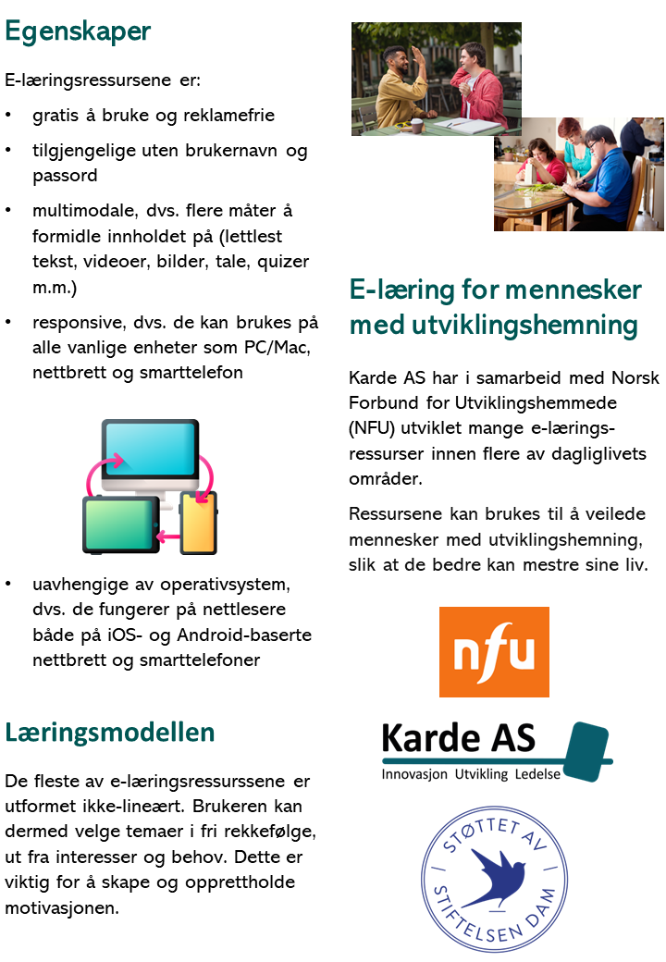
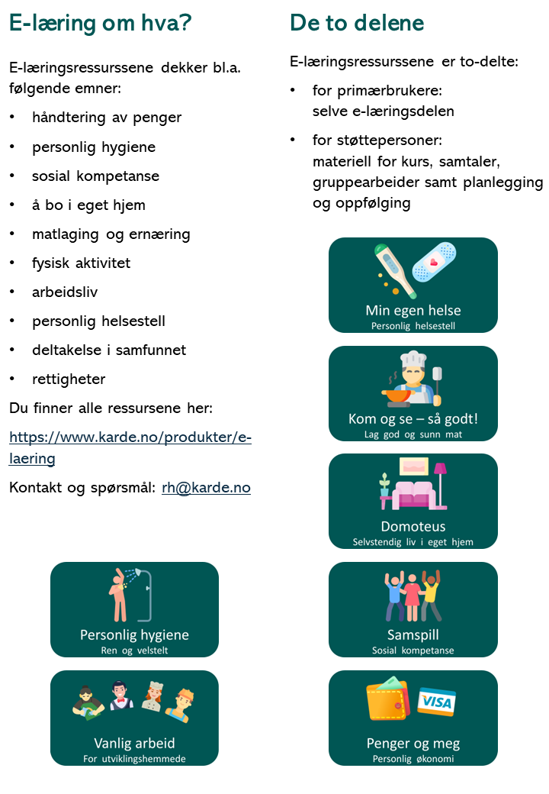

Denne brosjyren er rettet mot tjenesteytere og andre som jobber med mennesker med utviklingshemning. Brosjyren finner dere til nedlasting og utskrift på: https://www.karde.no/wp-content/uploads/2024/04/E-laeringsbrosjyre-tjenesteytere.pdf
En 2-sidig utskrift kan brettes i to på langs i midten. Brosjyren kan brukes på samlinger og andre faglige arenaer der det kan være givende å spre informasjon om bruken ave-læringsressursene. Dere kan også spre brosjyrene ved å sende lenken over til aktuelle mottakere.
Sammenbrettet:

Slide 64

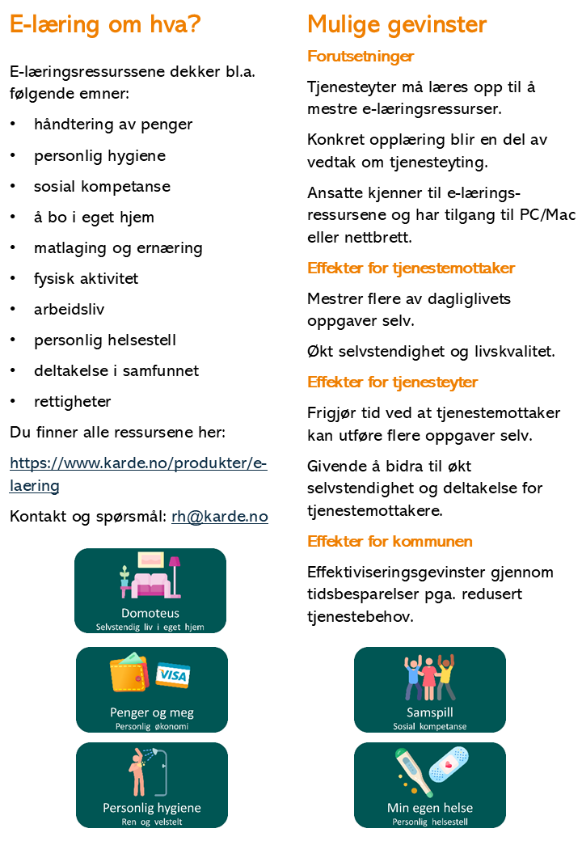

Denne brosjyren er rettet mot ledere som har ansvaret for ansatte i tjenesteytende stillinger for mennesker med utviklingshemning. Brosjyren finner dere til nedlasting og utskrift på: https://www.karde.no/wp-content/uploads/2024/04/E-laeringsbrosjyre-ledere.pdf
En 2-sidig utskrift kan brettes i to på langs i midten. Brosjyren kan brukes på samlinger og andre faglige arenaer der det kan være givende å spre informasjon om nytte-effekter og gevinstpotensialet av e-læringsressursene. Dere kan også spre brosjyrene ved å sende lenken over til aktuelle mottakere.
Sammenbrettet:

Slide 65
Oppdatert 26.11.2024
Prosjekt- og kontaktinformasjon
Agder (Vest) og Vestland (Hordaland)

Slide 66

Verktøykassen ble utviklet i prosjektet ‘Bruk av eksisterende e-læringsressurser i tjenesteyting’.
NFU var prosjekteier. Stiftelsen Dam hovedfinansierte prosjektet.
Karde AS og utviklingssentrene gjennomførte arbeidet.
Hvis du har spørsmål om eller innspill for kurspakken, kan du henvende deg til følgende personer:
NFU (Norsk Forbund for Utviklingshemmede)
Helene T. Strøm-Rasmussen (prosjektkoordinator)
Telefon: 900 74 060 E-post: HTSR@nfunorge.no
Karde AS
Riitta Hellman (prosjektleder)
Telefon: 982 11 200 E-post: rh@karde.no
Utviklingssenter for sykehjem og hjemmetjenester Agder (Vest)
Siv Bjønnum
Telefon: 942 79 114 E-post: Siv.Bjonnum@bergen.kommune.no
Utviklingssenter for sykehjem og hjemmetjenester Vestland (Hordaland)
Stian Brødsjø
Telefon: 930 44 855 E-post: Stian.Brodsjo@kristiansand.kommune.no

